Slide 1

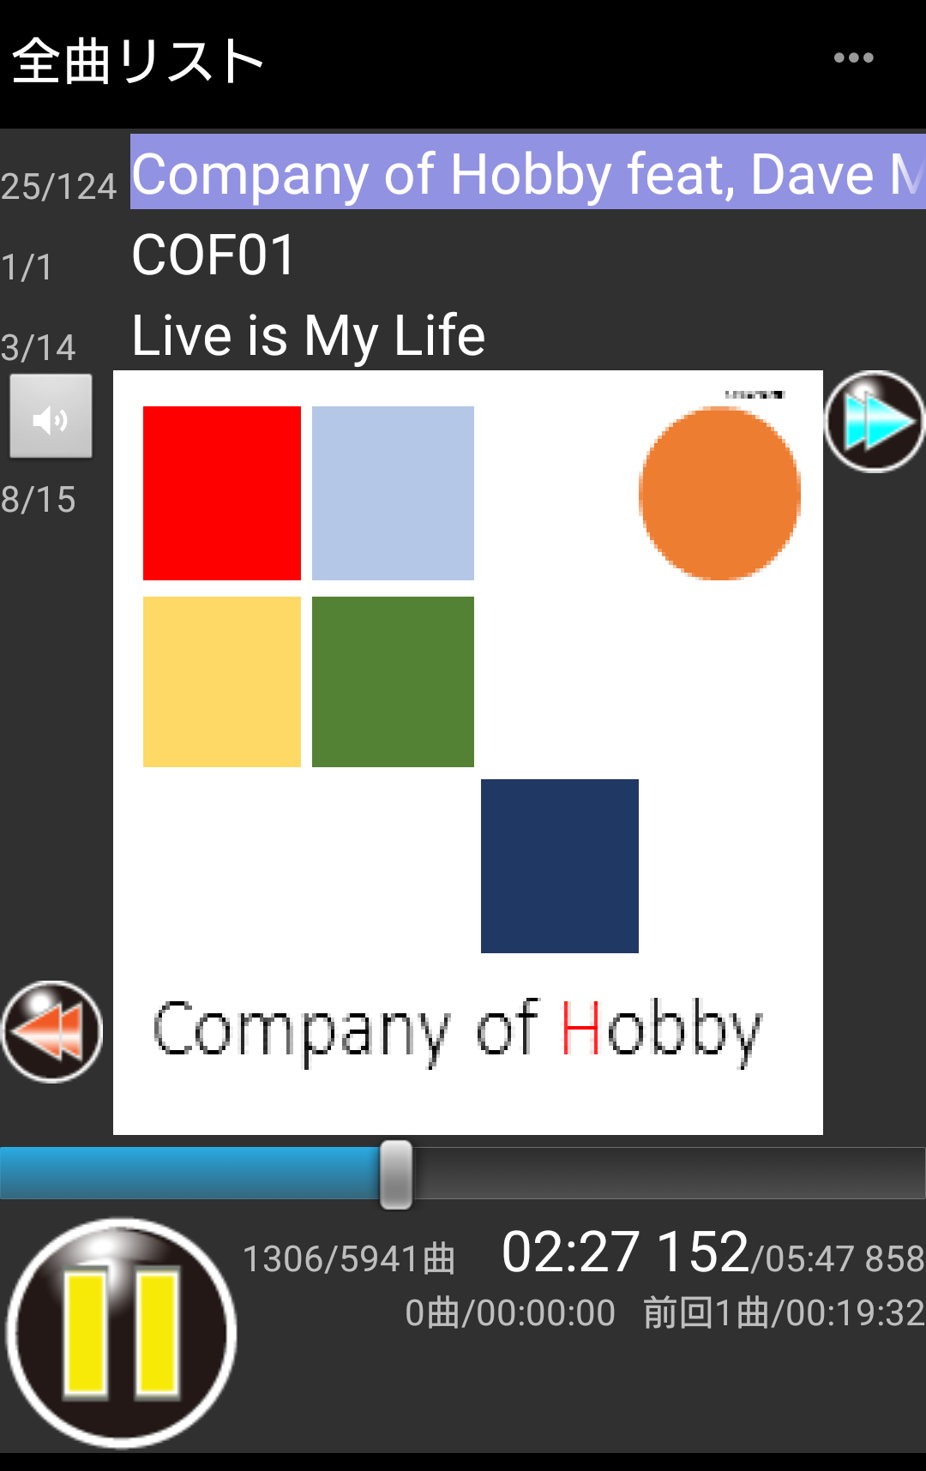
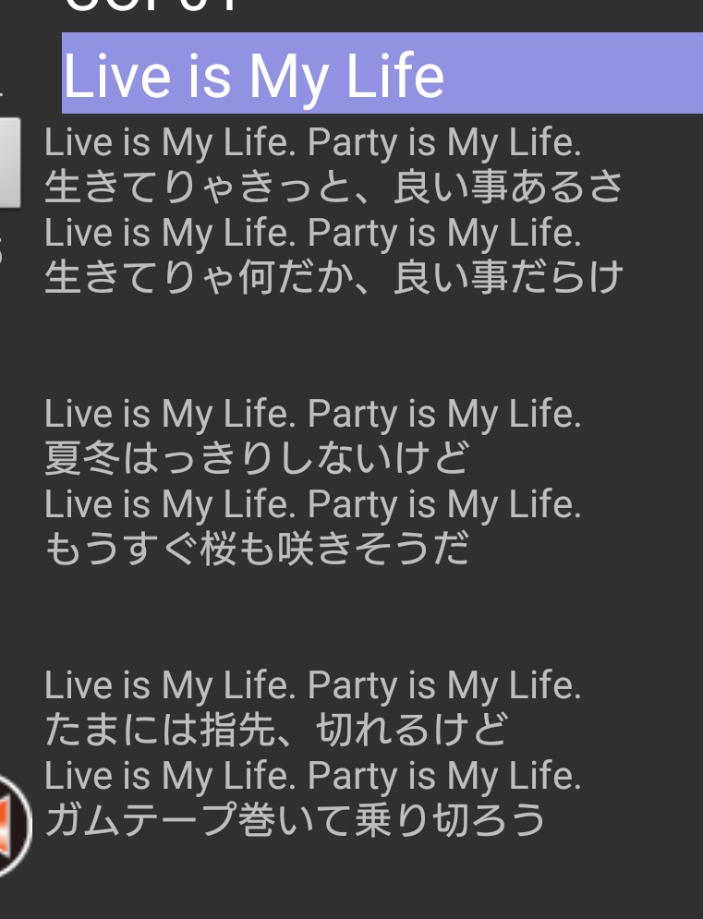
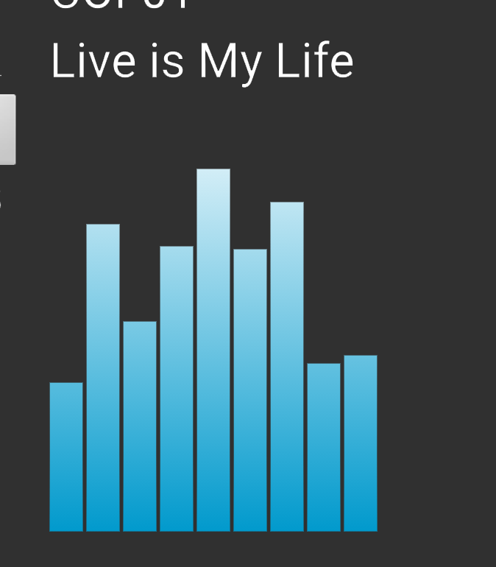
MaraSongs
ゲスト参加でなどでフォルダ分割されたアルバム。
SDカードと内蔵メモリに分割された音楽ファイル。
“全曲リスト”にまとめて、
端末に有る全ての音楽ファイルを
連続再生。
フリックして
ビジュアライザ
フリックして歌詞

Slide 2
MaraSongs
The album which it was guest participation, and was divided a folder into.
The music file which was divided into an SD card and built-in memory.
Regenerate all music files which there is in the terminal in a list of "All songs"
consecutively in a mass.
visualizer
Lyric

